Slide 1
Scrum bemutatása
Üdvözlök mindenkit!
Készítette: Bujáki Erik Attila 10.A

Slide 2
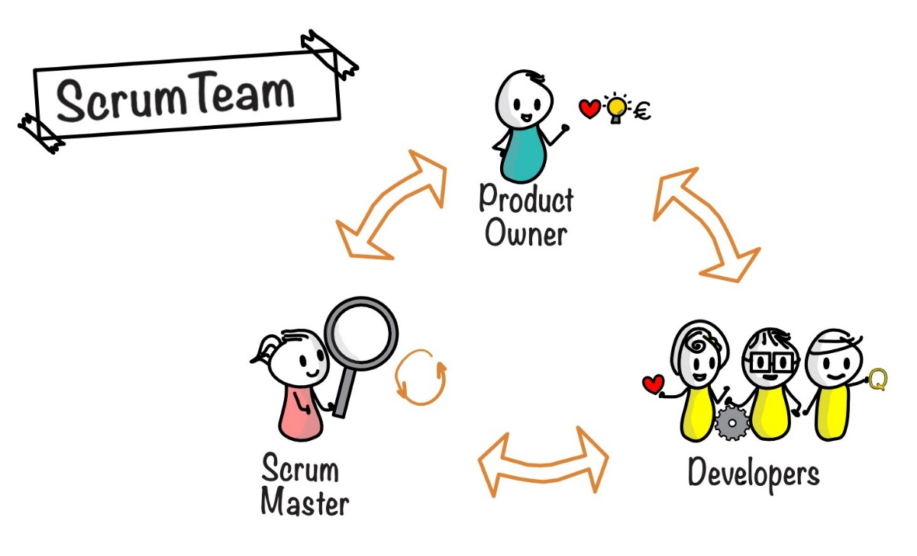

Scrum Csapat
Terméktulajdonos
Product Owner
Fejlesztők
Developers
Scrum Mester
Más érintettek
Felhasználók
Menedzserek és üzleti szereplők

Slide 3
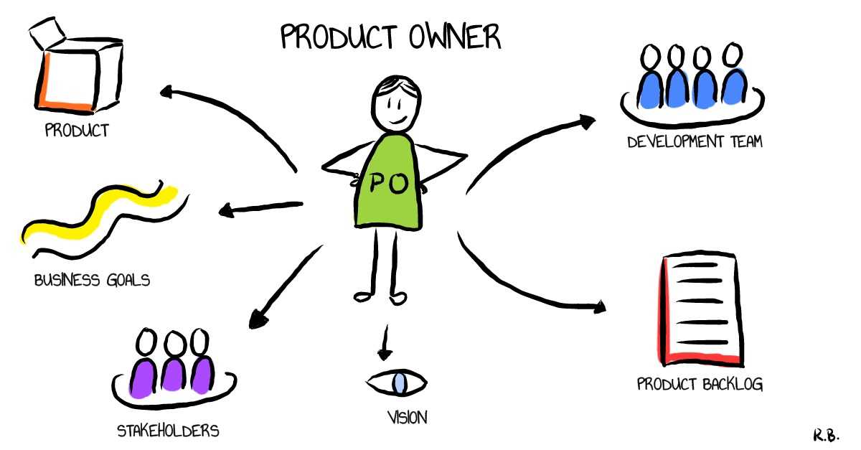
Terméktulajdonos feladata
Termék backlog kitöltése
Munka értékek optimalizálása
Következő munka

Slide 4

Scrum Mester feladata
Akadálymentesítés
Fejlődés segítő
Támogató vezető
Változás kezelő

Slide 5

Fejlesztők feladata
Munka anyagok kitöltése
Sprint Backlog
Sprint események elvégzése
Feladat elkészítése

Slide 6



Egyéb érintett szereplők bemutatása
User – Felhasználó
Manager – Menedzser
Üzlet emberek

Slide 7
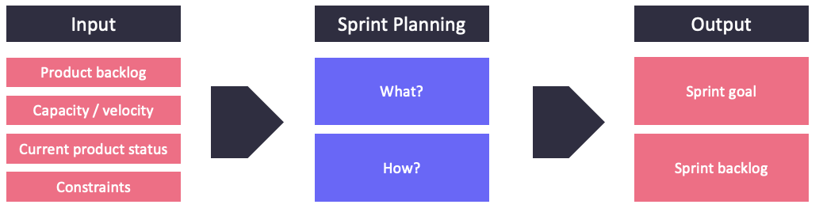


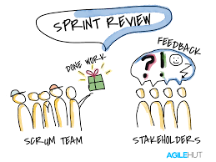
Scrum események
Sprint Tervezés (Sprint Planning)
Napi Scrum
Megbeszélés
Sprint Áttekintés (Sprint Demo)
Sprint Visszatekintás (Sprint Retrospektív)

Slide 8
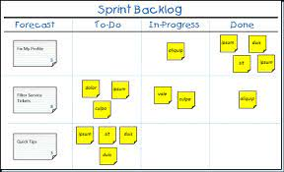
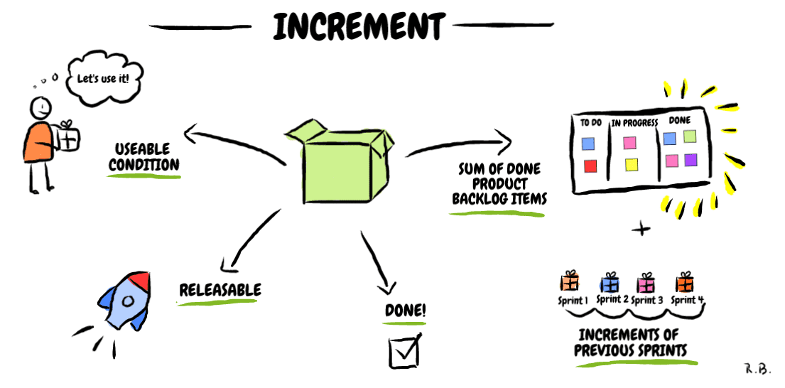
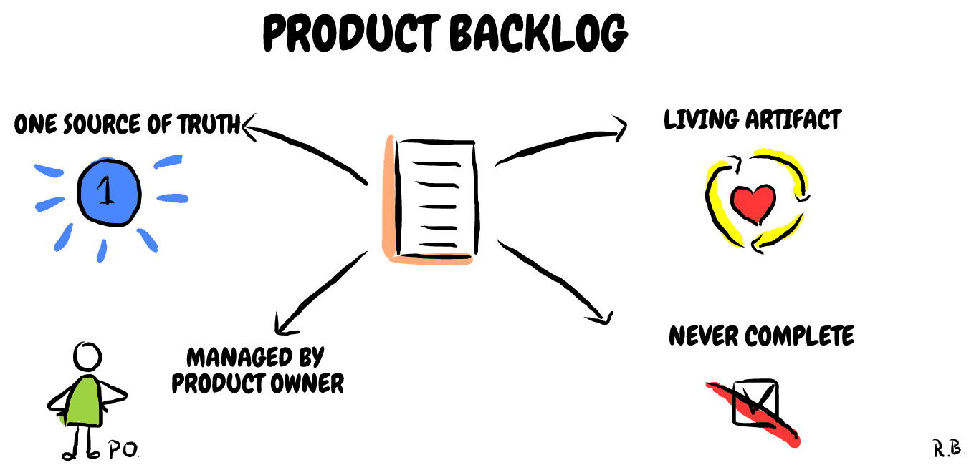
Scrum munkaanyagok
Termék követelménylista
Product Backlog
Sprint teendőlistája
Sprint Backlog
Növekmény
Increment

Slide 9
Források
Információk:
Órai tanulmányok (Foki Zoltán tanár úr tudása)
Wikipédia (https://hu.wikipedia.org/wiki/Scrum#Scrum_munkaanyagok_(Scrum_artifacts) )
Képek:
Google

Slide 10

Nagyon szépen köszönöm, hogy végig nézted a prezentációmat.
Köszönöm szépen, hogy végig nézte tanár úr! Remélem tetszett magának a bemutató!

Slide 11

Tanár úr, megvan az ötös?
Ez a dia már nem része a prezentációnak!

